Slide 1
Дидактическая игра по финансовой грамотности «Магазин» (для детей среднего дошкольного возраста)
МДОАУ «Детский сад №31 «Звёздочка» г. Орска»
Воспитатель: Бернард Н.Н.

Slide 2
Цель дидактической игры «Магазин» : – развитие навыка классификации вещей и продуктов по внешним признакам, определения формы окружающих предметов.
Задачи:
закрепление в памяти новых понятий, связанных с магазинными товарами(продовольственные отделы: хлебный, молочный. Мясной, овощи-фрукты; непродовольственные отделы: мебельный, строительный, косметика, бытовая химия и т.д.);
развитие логики, памяти, концентрации внимания, речевых навыков;
формирование способности к самостоятельной, парной или коллективной работе, уважительного отношения друг к другу.

Slide 3
Ход игры: В эту игру можно играть разными вариантами. Первый вариант: воспитатель предлагает воспитанникам побыть продавцами. В магазин привезли разнообразные товары (детям предлагается рассмотреть карточки, изображающие еду, мебель, одежду, бытовые вещи). Грузчики, выгружая товары, все смешали в кучу. Задача продавцов – правильно распределить продукцию по витринам. Магазинных отделов много (воспитатель демонстрирует картонные листы, изображающие витрины). Дети начинают раскладывать картинки по картонкам-витринам, попутно рассказывая, почему кладут именно сюда. Например: галстук – это предмет гардероба, его носят мужчины, значит, нужно положить в отдел одежды; сыр – это продукт из молока, следовательно, нужно положить в молочный отдел; кастрюля – это посуда для приготовления жидких блюд, значит, должна находиться в отделе посуды. Второй вариант: Воспитатель предлагает закупить в магазине продукты, но не говорит как они называются, а описывает внешние данные этого продукта, предмета. Например: надо купить в молочном отделе белую жидкость которую дает нам корова – молоко; в отделе косметики купить средство, которым мама красит губы – помада, и т.д.

Slide 4
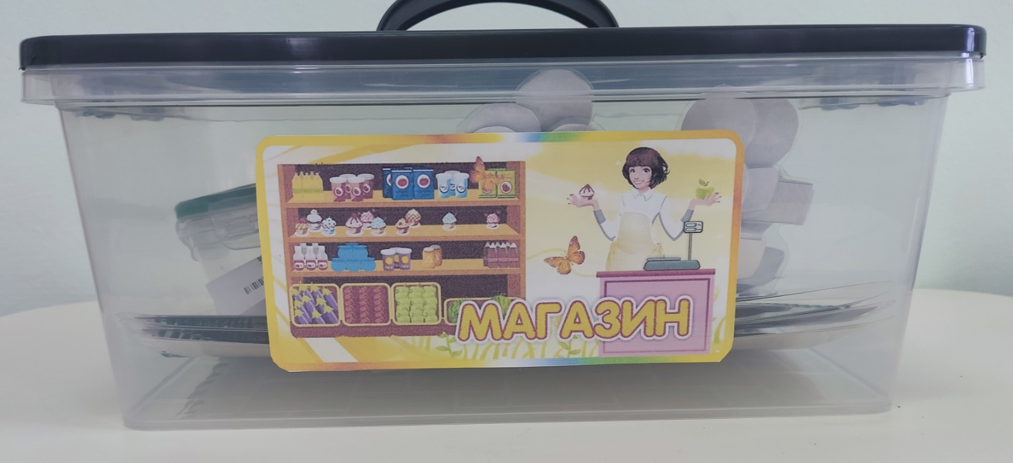
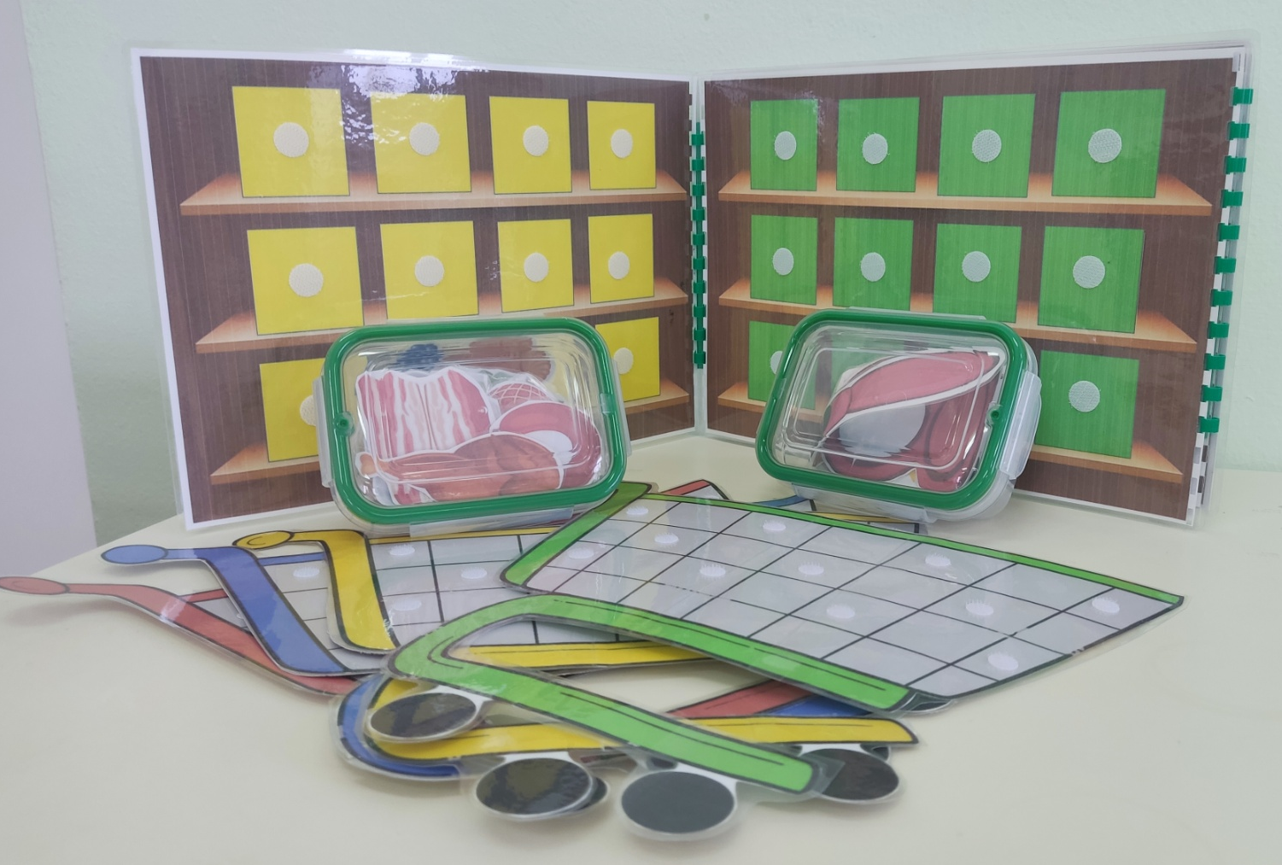
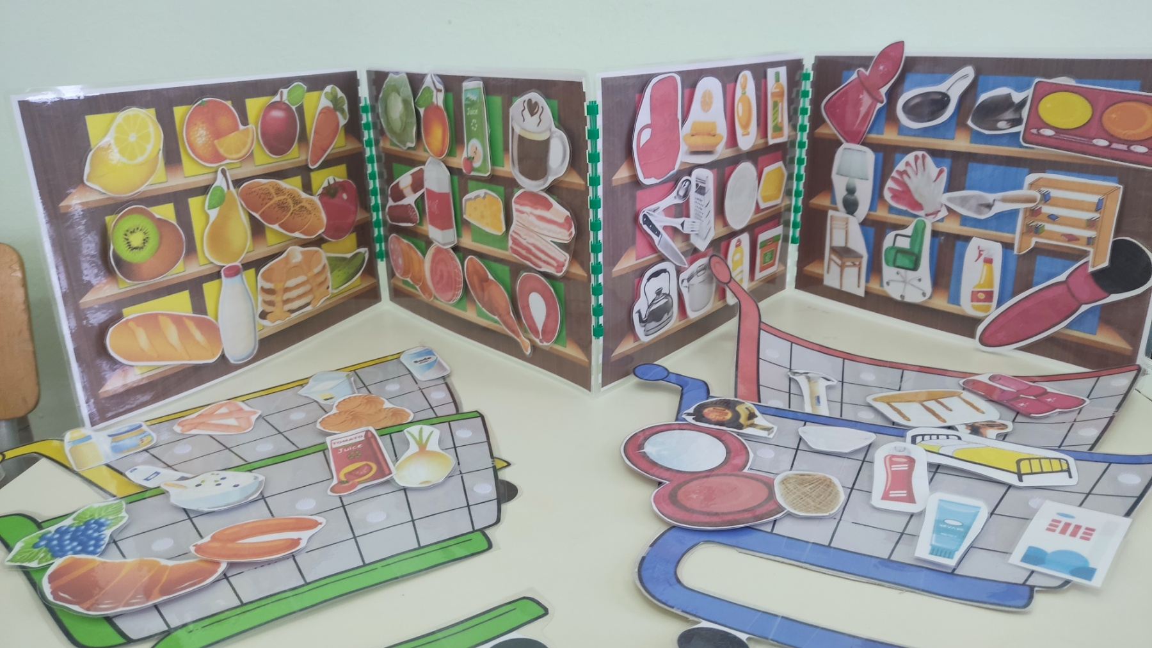

Slide 5
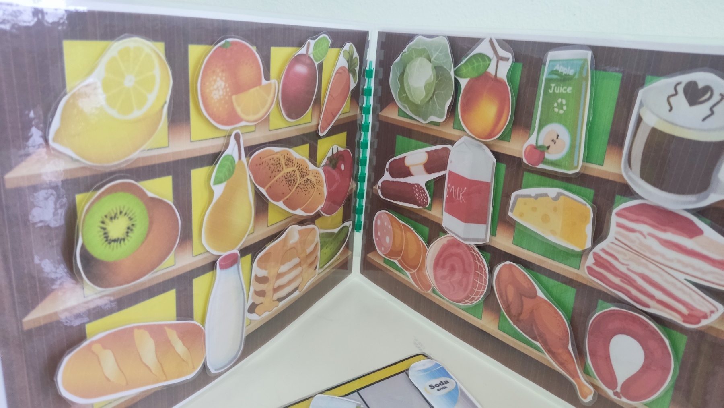
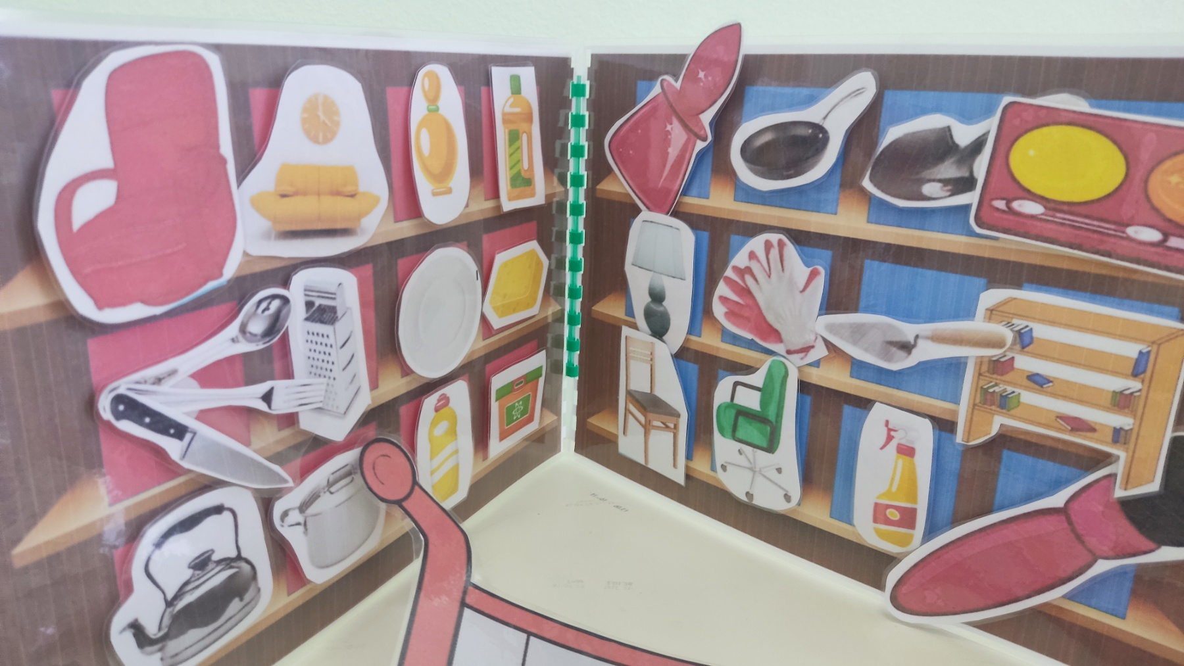
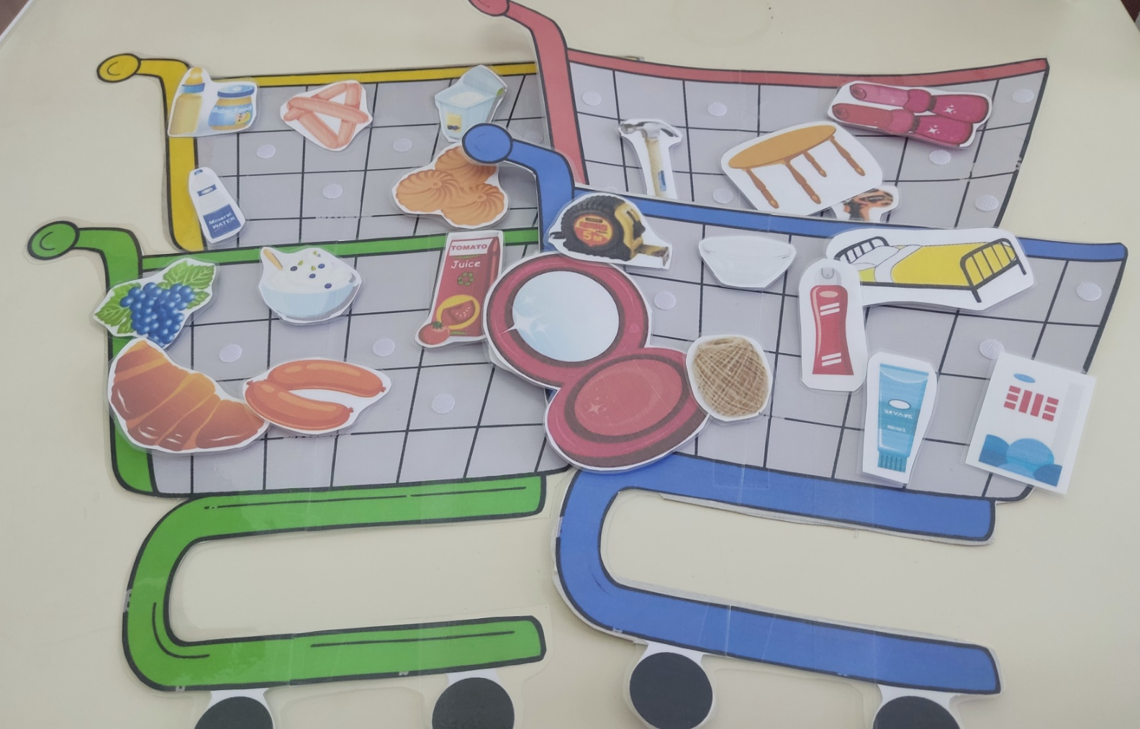

Slide 6
Игра увлекательная. Дети с удовольствием раскладывают карточки с товарами по витринам, покупают понравившиеся вещи, знакомятся с названиями предметов, о которых раньше не знали.

